Slide 1
Uniapnea
Juhani Pukander

Slide 5
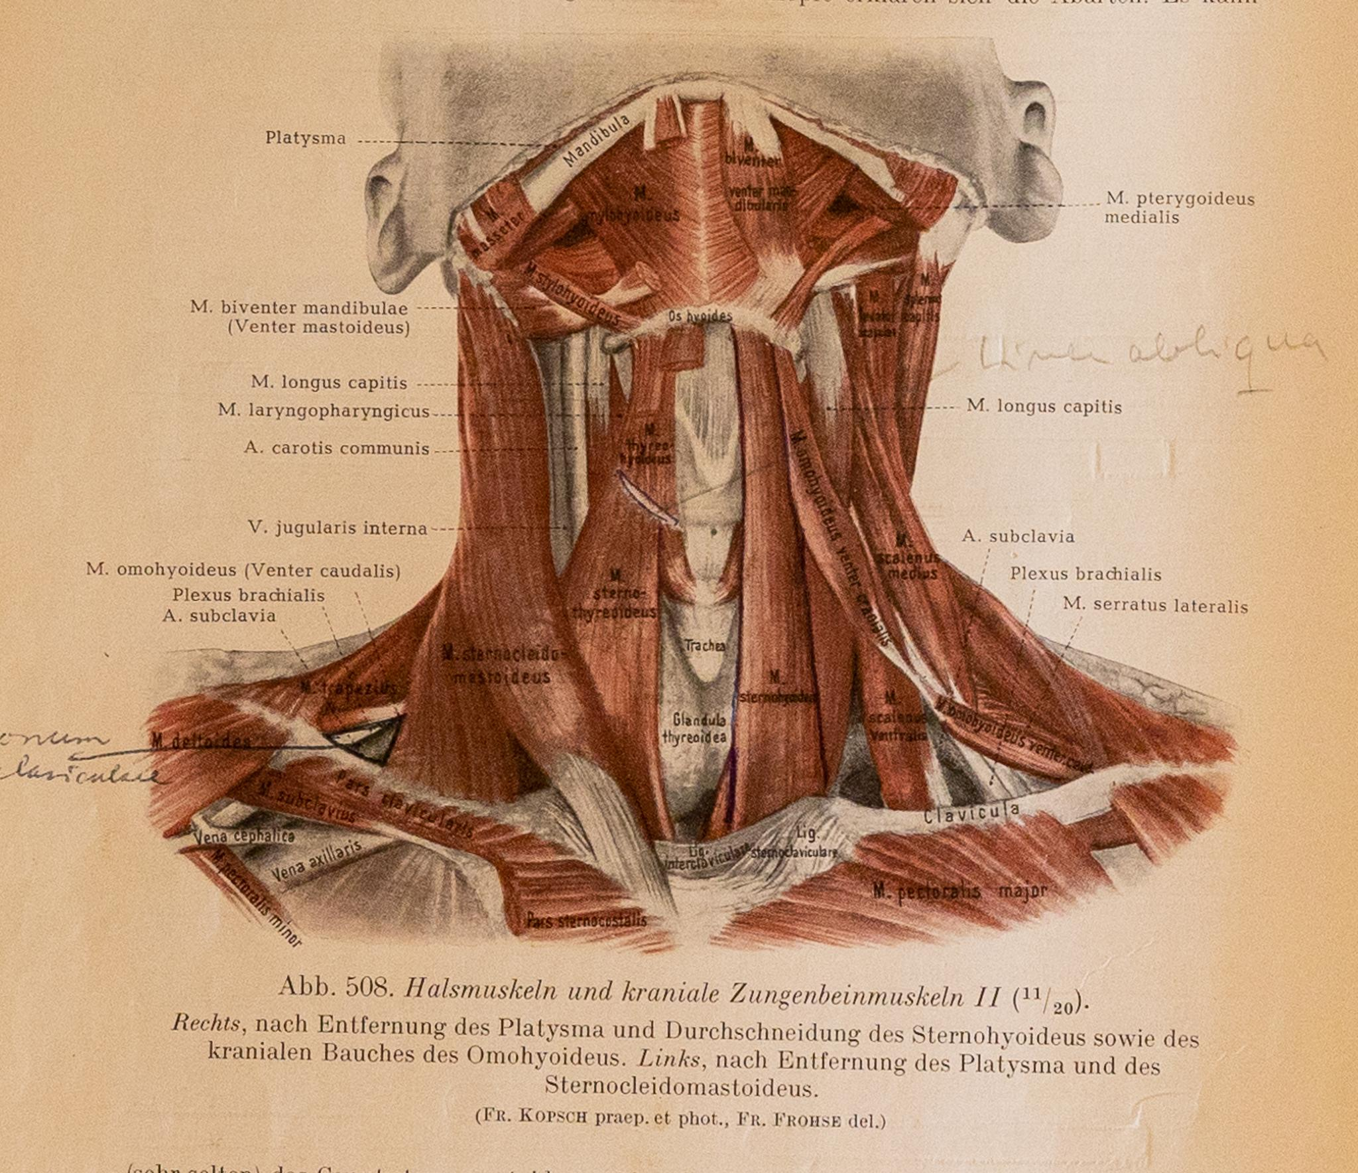

Slide 10
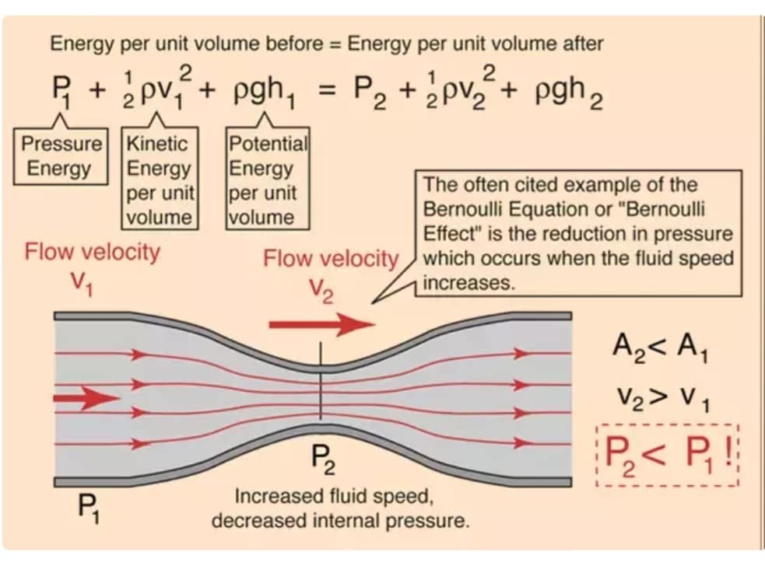

Slide 11
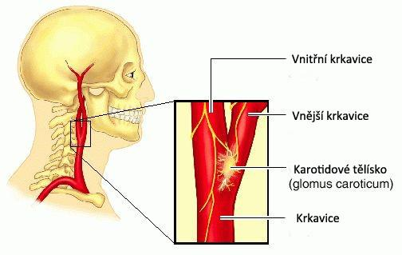

Slide 12
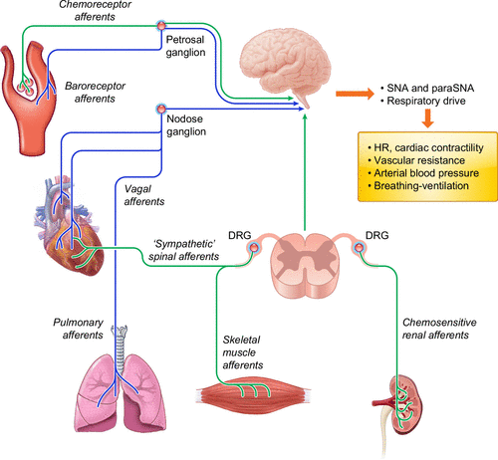

Slide 13
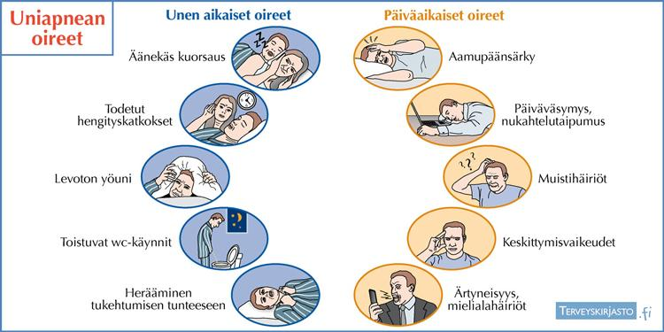

Slide 18
Vaikeusaste | Uneliaisuus | Happikyllästeisyys (%) | Apneahypopnea-indeksi
Lievä | Ilmenee vain paikallaan ollessa, ei välttämättä päivittäin, ja aiheuttaa vain vähäistä haittaa sosiaalisessa ja työelämässä | SaO2 keskimäärin ≥ 90 ja minimi ≥ 85 | 5–15
Kohtalainen | Päivittäistä, kun aktiivisuus vähäistä ja tilanne vaatii kohtalaista keskittymistä (esimerkiksi autolla ajo, kokoukseen osallistuminen, elokuvien katselu) | SaO2 keskimäärin < 90 ja minimi ≥ 70 | 16–30
Vaikea | Päivittäisissä tehtävissä, jotka vaativat aktiivisuutta tai selvää keskittymistä (esimerkiksi autolla ajo, keskustelu, syöminen, kävely). Aiheuttaa huomattavaa haittaa sosiaalisessa elämässä ja työssä | SaO2 keskimäärin < 90 ja minimi < 70 | 30

Slide 24
BMI:n laskukaava
 | Paino (kg) / Pituus (m)²
Määritelmä | Painoindeksi
Sairaalloinen alipaino | O-14,9
Merkittävä alipaino | 15-17,9
Lievä alipaino | 18-18,9
Normaali paino | 19-24,9
Lievä ylipaino | 25-29,9
Merkittävä ylipaino | 30-34,9
Vaikea ylipaino | 35-39,0
Sairaalloinen ylipaino | 40 tai enemmän

Slide 27
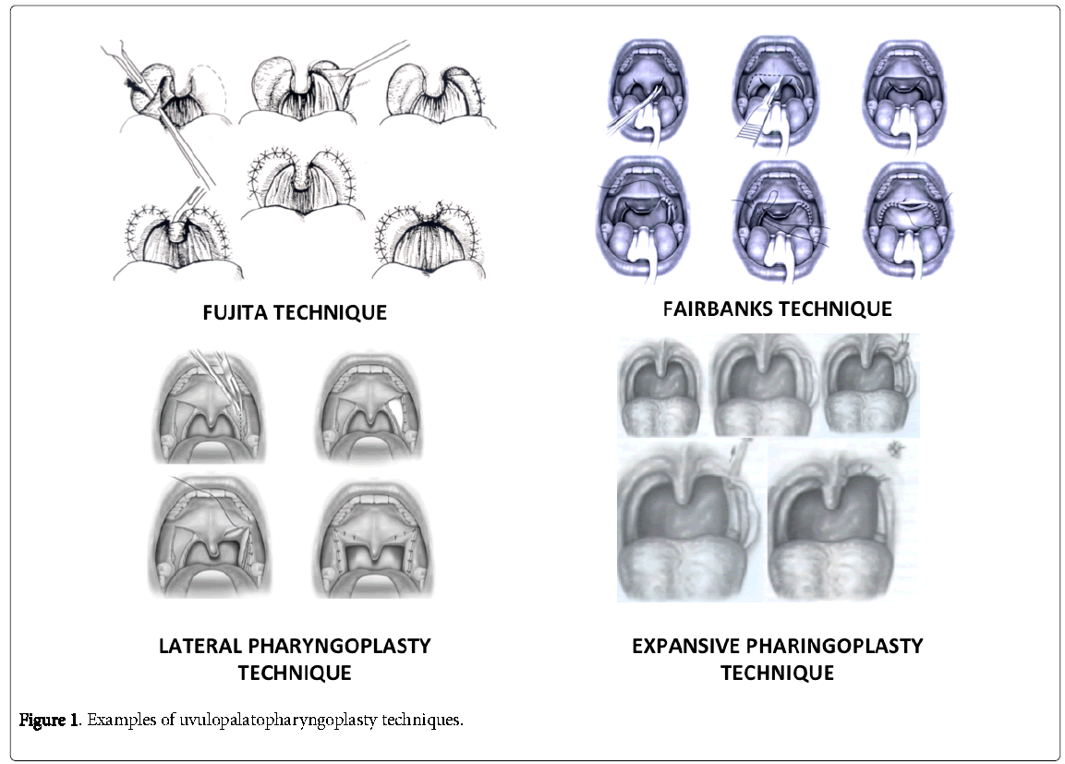

Slide 28
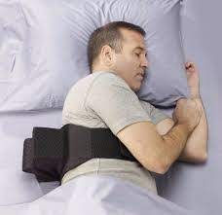

Slide 32
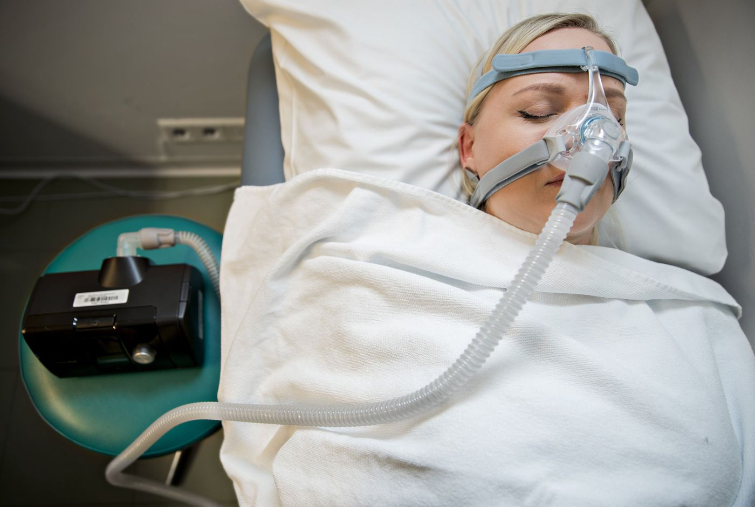

Slide 34
Yhteenvetona voidaan todeta että
Uniapnean hoitaminen tuottaa terveitä elinvuosia ja todennäköisesti lisää niiden määrää

